Slide 1
接口测试工具介绍
MeterSphere 开源社区
2023 年 11 月

Slide 2
01.
了解 MeterSphere 项目权限设置。
课程目标
02.
了解 MeterSphere 项目环境管理。
通过本课程的学习，您将可以
03.
了解 MeterSphere 文件管理。
04.
掌握 MeterSphere 模板管理。
05.
掌握 MeterSphere 项目环境管理。

Slide 3
目
录
第二节 MeterSphere 项目设置介绍
CONTENTS

Slide 4
章
节
第二节 MeterSphere 系统设置介绍
2.1 MeterSphere 项目成员
CONTENTS
2.2 MeterSphere 用户组与权限
2.3 MeterSphere 项目环境
2.4 MeterSphere 模板管理

Slide 5
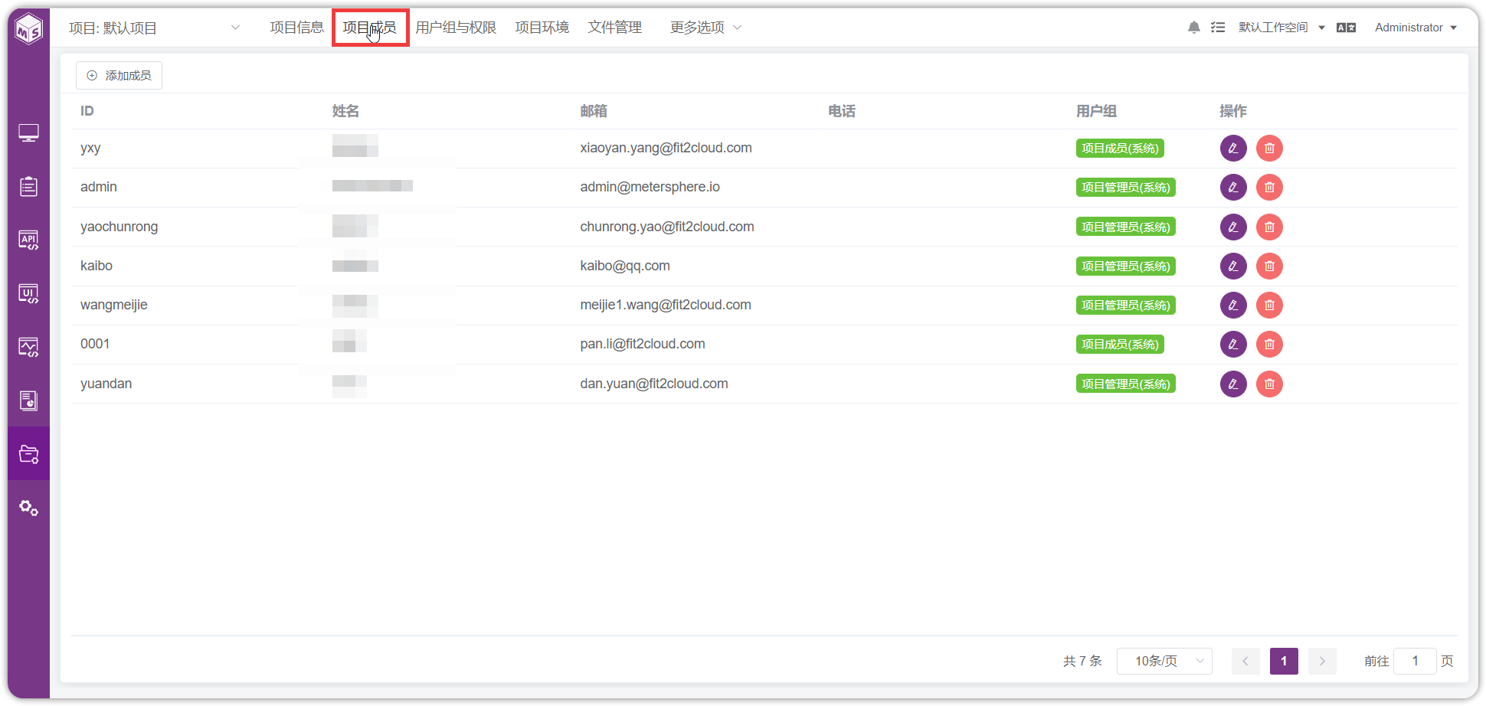
2.1 MeterSphere 项目成员
项目成员
功能介绍：
MeterSphere 项目成员主要功能是项目成员管理，可以为项目指定项目成员，即哪些成员有项目角色，同时可对当前项目成员进行添加、修改及删除的操作。

Slide 6
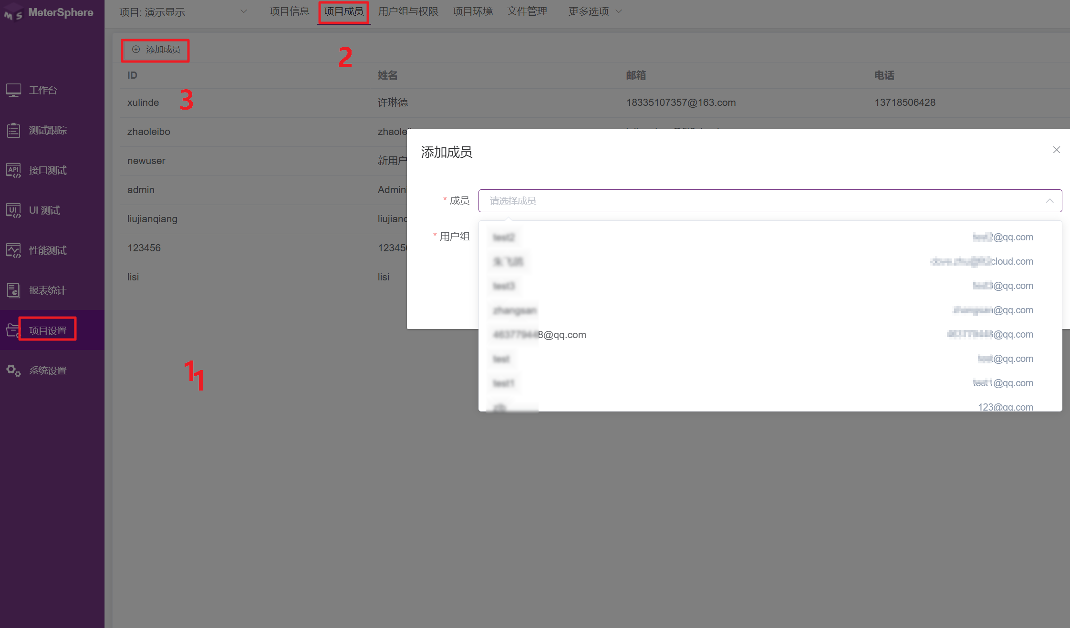
2.1 MeterSphere 项目成员（续）
添加项目成员
手动添加项目成员
点击左侧【项目设置】菜单中的【项目成员】进入项目成员界面，点击【添加成员】可以为该项目添加项目成员，在项目成员界面上需要选择成员和用户组等信息，。最后点击【确定】按钮。

Slide 7
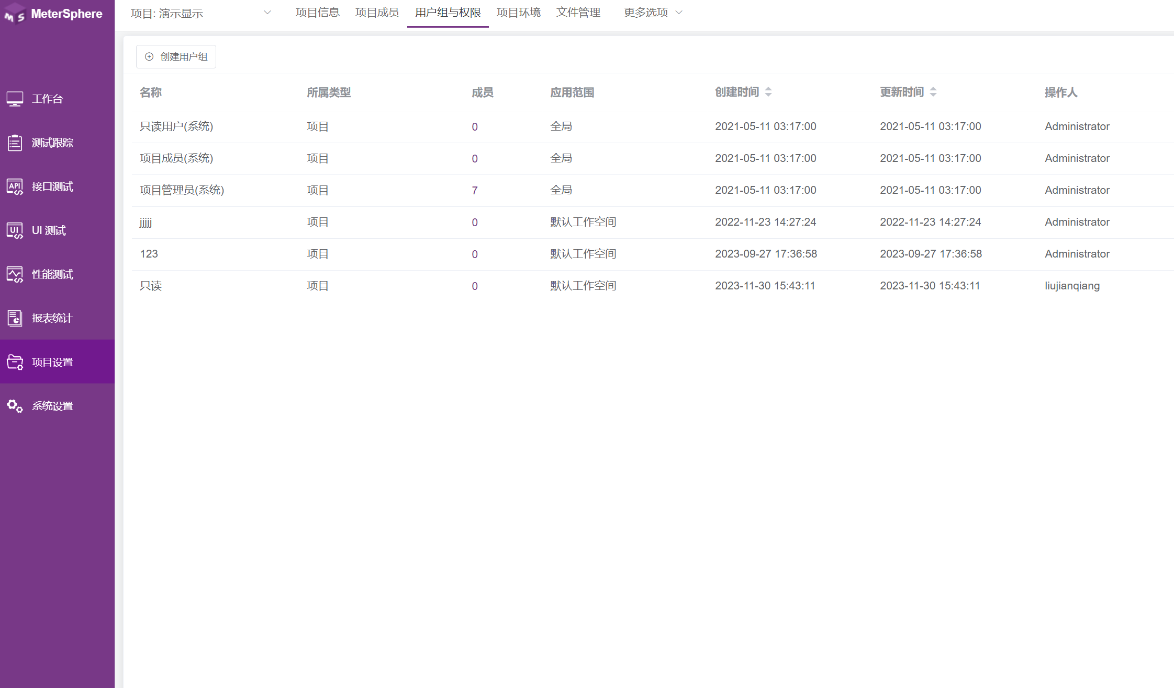
2.2 MeterSphere 用户组与权限
用户组与权限
功能介绍：
MeterSphere 用记组与权限主要功能是用户权限管理，可以为项目创建用户组，修改用户组权限、查看、删除用户组等功能。

Slide 8
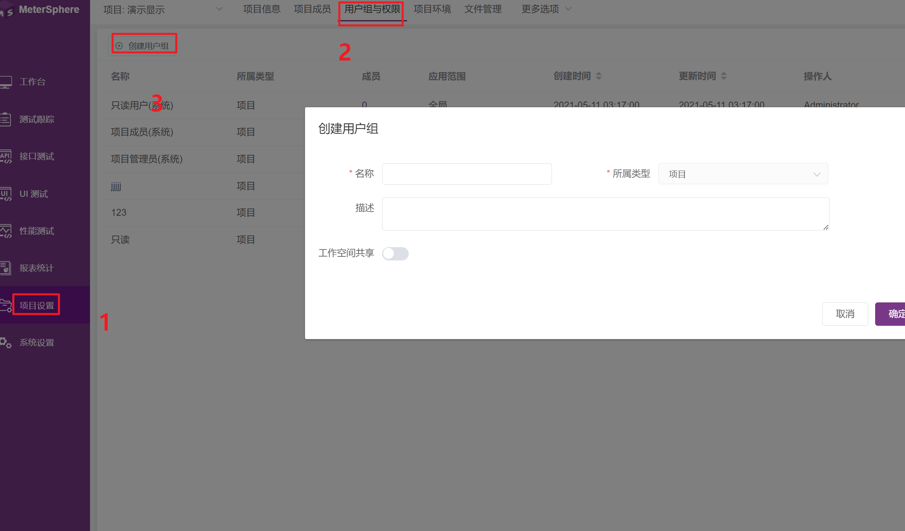
2.2 MeterSphere 用户组与权限（续）
创建用户组
创建用户组
点击左侧【项目设置】菜单中的【用户组与权限】进入用户组与权限界面，点击【创建用户组】按钮创建自定义用户组，在新建用户组界面需要填写用户组名称、描述、是否工作空间共享。最后点击【确定】按钮。

Slide 9
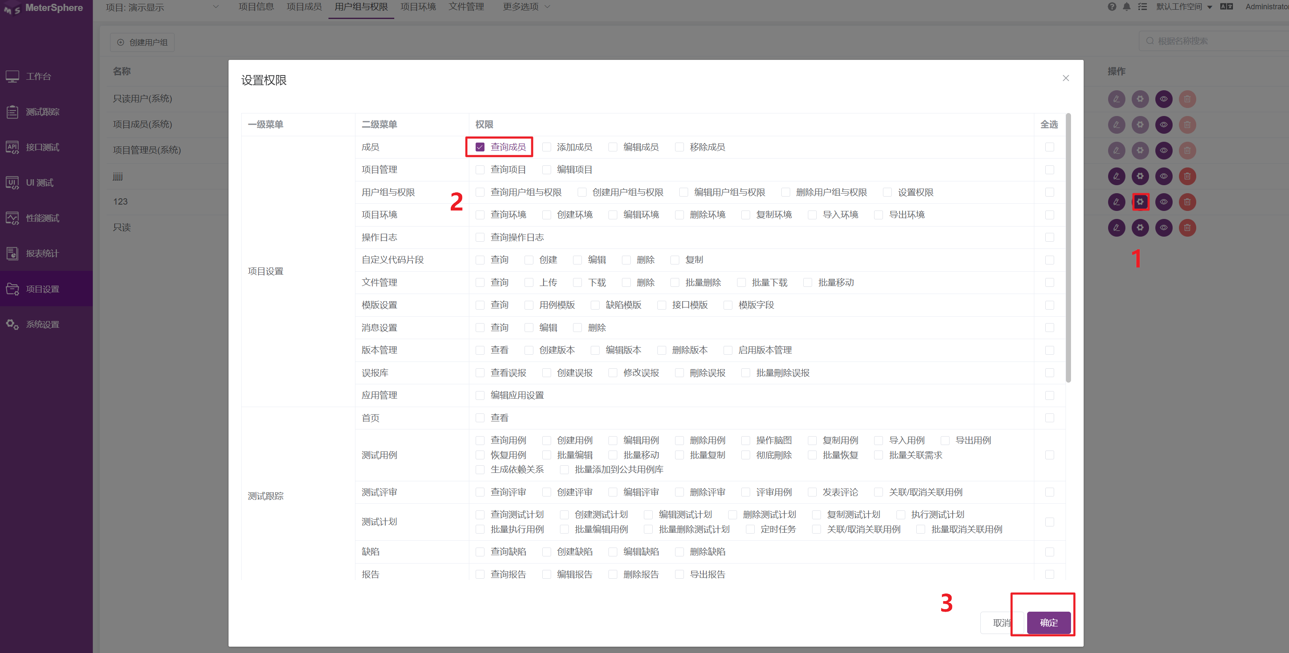
2.2 MeterSphere 用户组与权限（续）
修改用户组权限
修改权限
选中已创建的用户组，点击修改按钮进入修改用户组权限界面。在弹出的界面中编辑用户的权限，比如勾选查询成员，该用户组有查询成员的权限，不勾选某个功能代码该用户组无该功能权限。

Slide 10
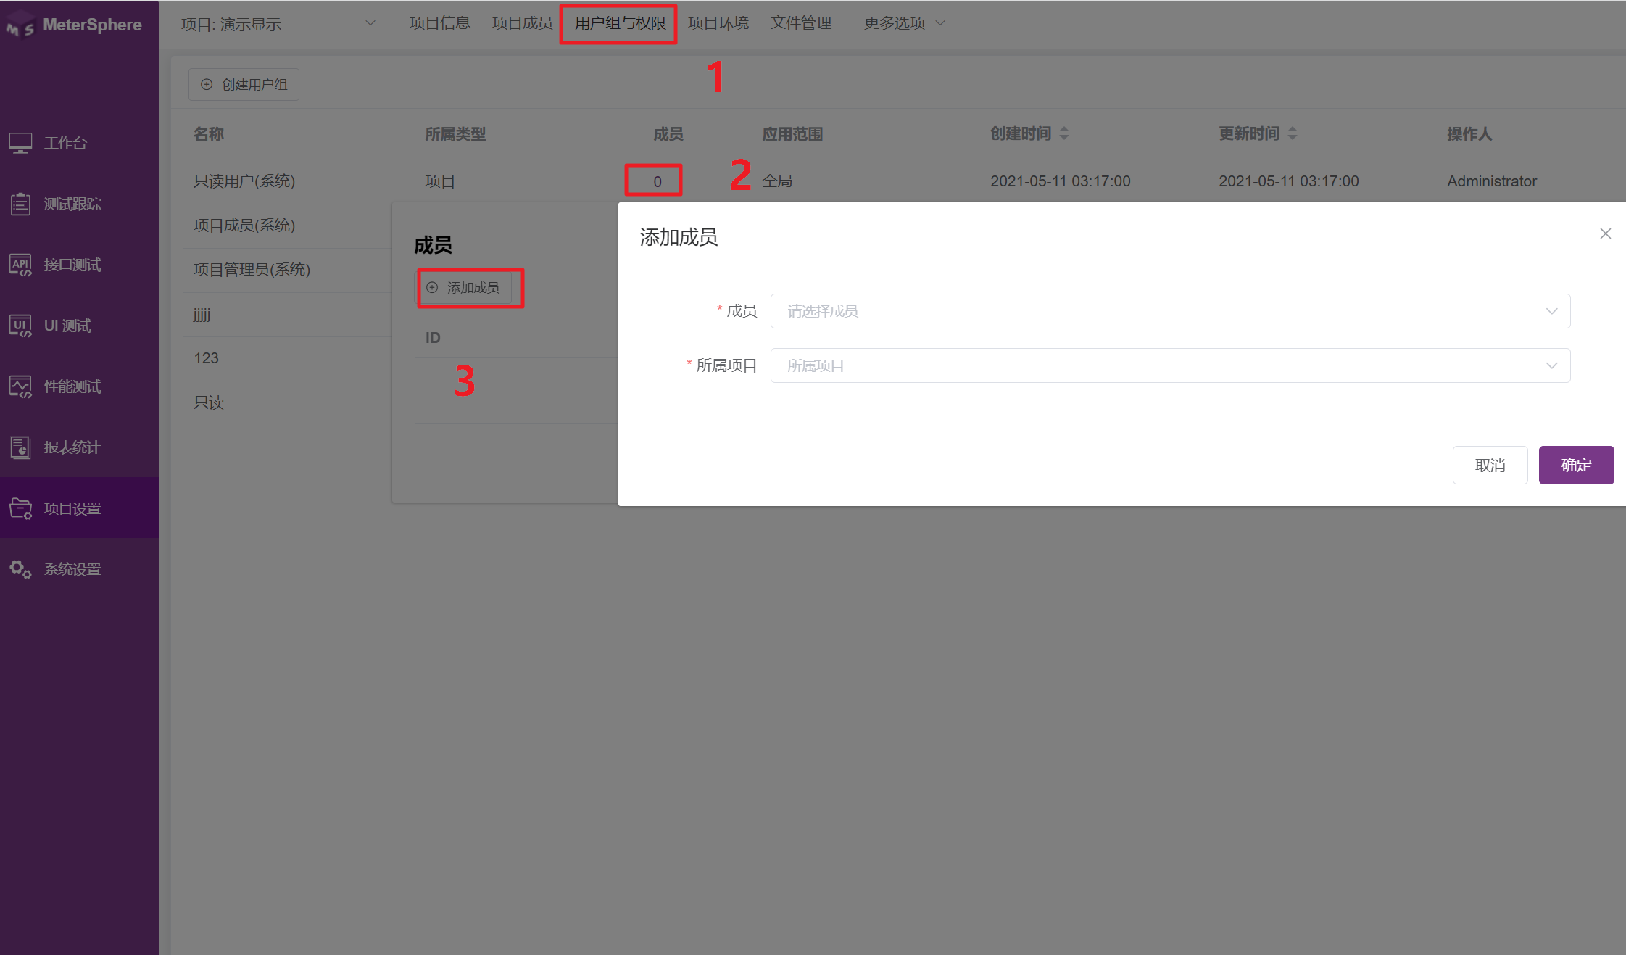
2.2 MeterSphere 用户组与权限（续）
为用户组设置成员
添加成员
选中已创建的用户组，点击成击成员数量进入添加成员界面。在弹出的界面中点击【添加成员】按钮即可添加成员。

Slide 11
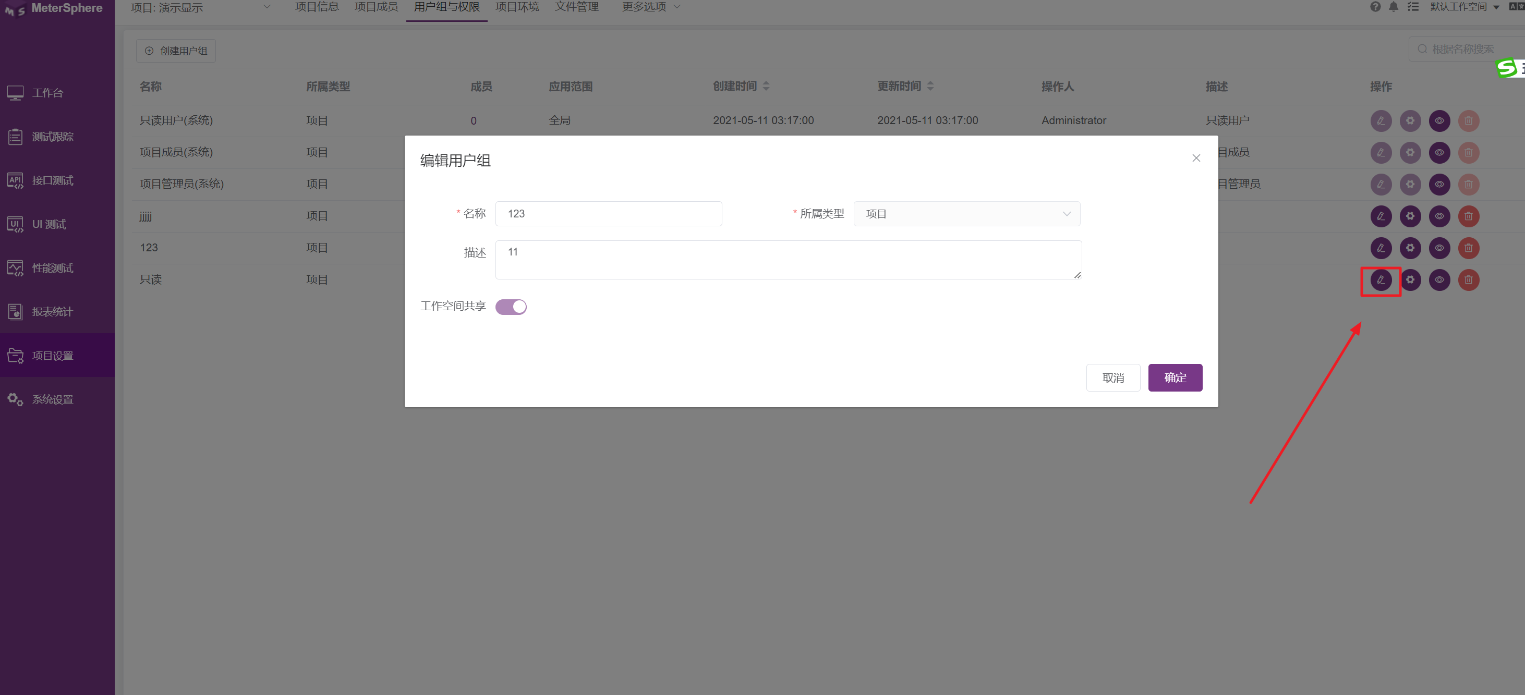
2.2 MeterSphere 用户组与权限（续）
修改用户组信息
添加用户组信息
选中已创建的用户组，点击编辑按钮进入修改用户组界面。在弹出的界面中可以修改用户组名称、描述、是否工作空间共享等信息。

Slide 12
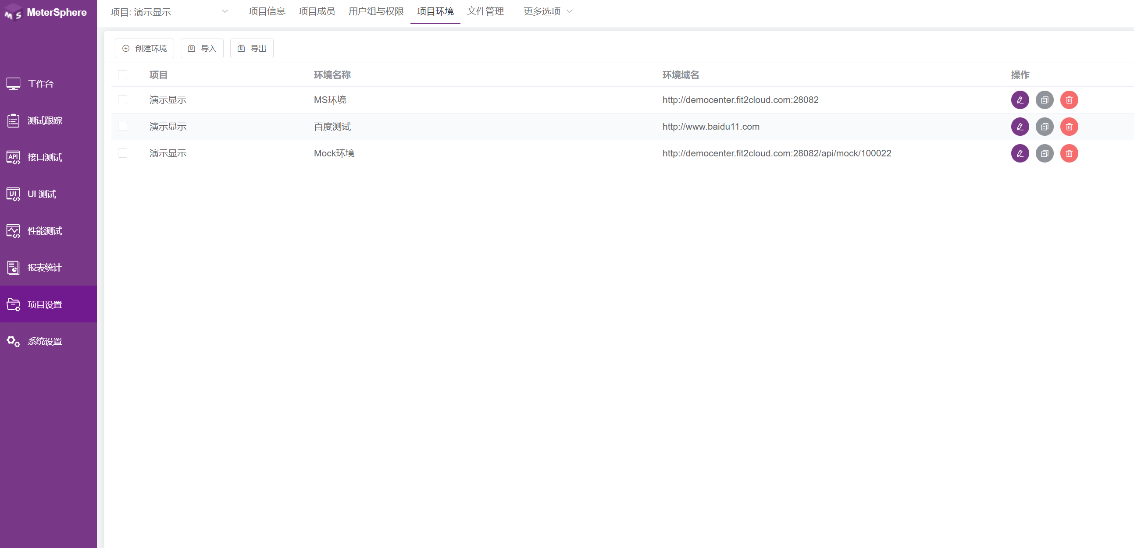
2.3 MeterSphere 项目环境
项目环境
功能介绍
MeterSphere 主要功能是环境管理，用户可以项目环境上创建环境，支持编辑、删除、复制环境。除些之外还支持导入/导出环境。

Slide 13
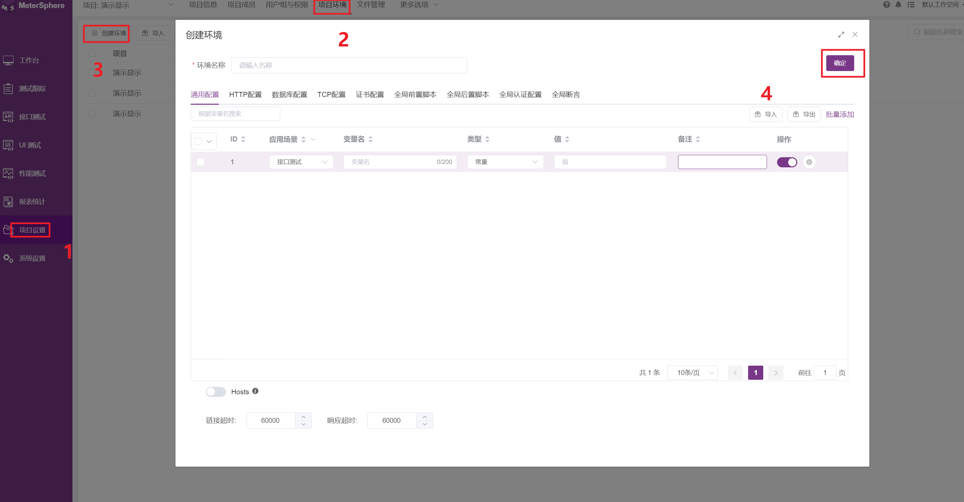
2.3 MeterSphere 项目环境（续）
创建环境
创建环境
点击左侧【项目设置】菜单中的【项目环境】进入项目环境界面，点击【创建环境】可以为该项目添加环境，在创建环境界面上需要 HTTP 配置等信息。最后点击【确定】按钮。

Slide 14
2.3 MeterSphere 项目环境（续）
创建环境
环境配置说明：
【选择项目】：指定环境所属的项目，此项目是当前工作空间下，有权限的项目列表。
【环境名称】：为新创建的环境命名。
【通用配置】：此处设置的变量是环境变量，可单个添加和批量添加。IP 和域名映射关系设置以及链接超时、响应超时设置。
【HTTP配置】：此处可配置环境地址以及启用条件，也可设置请求头。
【数据库配置】：配置数据库的数据驱动以及连接信息等，目前支持 MYSQL、Oracle、SQLServer、Postgre数据库
【TCP 配置】：配置连接 TCP 请求的相关信息
【证书配置】：可在此配置相关的证书信息
【全局前置脚本】：全局前置脚本可分为【单个请求步骤前执行】和【所有场景步骤前执行】
【全局后置脚本】：全局后置脚本可分为【单个请求步骤后执行】和【所有场景步骤后执行】
【全局认证配置】：可配置认证方式和加密等信息
【全局断言】：可启用误报设置和选择多种类型方式进行断言

Slide 15
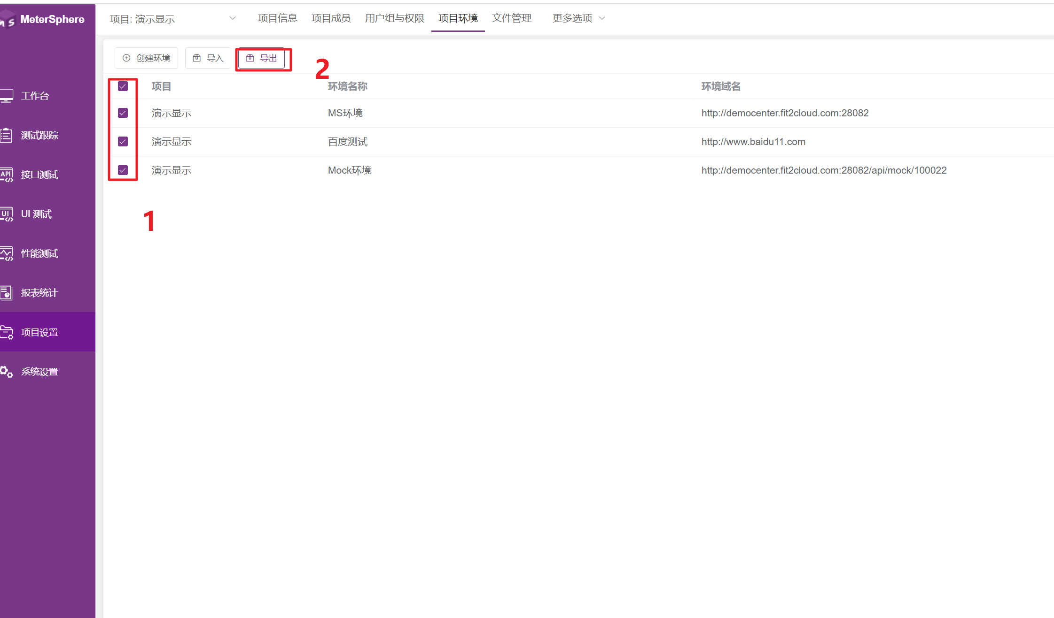
2.3 MeterSphere 项目环境（续）
导入导出环境
导出环境
选中多个环境点击【导出】按钮可以将环境导出为 json 文件，该环境文件支持跨项目导入。这样操作可以将环境复用。

Slide 16
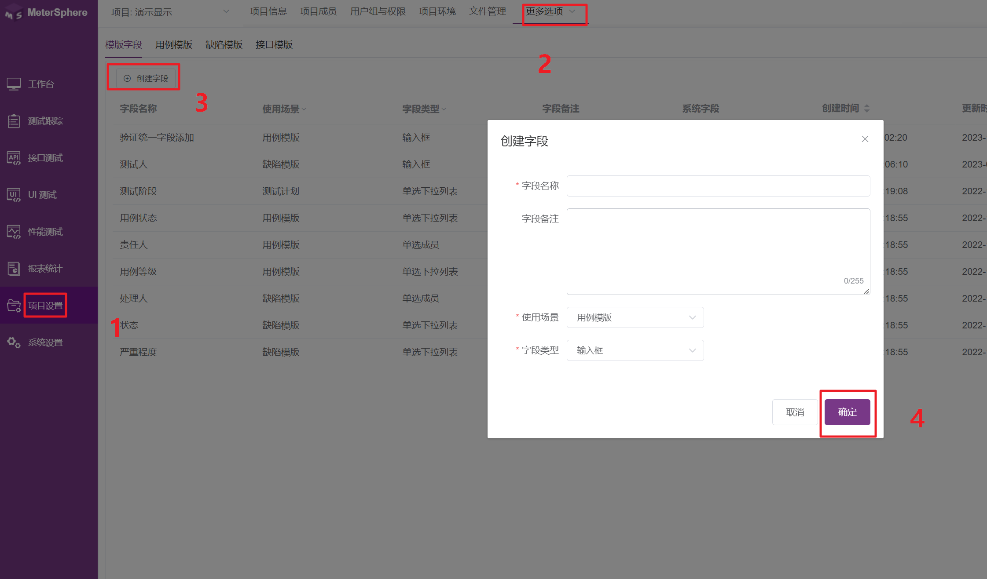
2.4 MeterSphere 模板管理
模板管理
功能介绍
点击左侧【项目设置】菜单中的【更多选项】按钮，在下拉菜单中选择【模板管理】进入模板管理界面，点击【创建字段】可以为该项目添加自定义字段，在创建字段界面上需要填写字段名称、字段备注、使用场景、字段类型等信息。最后点击【确定】按钮。

Slide 17
创建自定义自段
创建字段
模板管理支持创建自定义字段、设置用例模板和缺陷模板、接口模板等操作，用户可以根据自己的需求创建功能、接口、缺陷模板。

Slide 18
2.4 MeterSphere 模板管理（续）
个别字段说明
01
02
【使用场景】
设置定义的字段使用于具体的模板中。
【字段类型】：
系统提供多种字段类型可供选择，根据不同字段类型，系统自动控制字段的显示、设置和属性等。字段支持的类型有输入框、文本框、下来选择框（单选&多选）、日期时间器、数值等等类型。

Slide 19
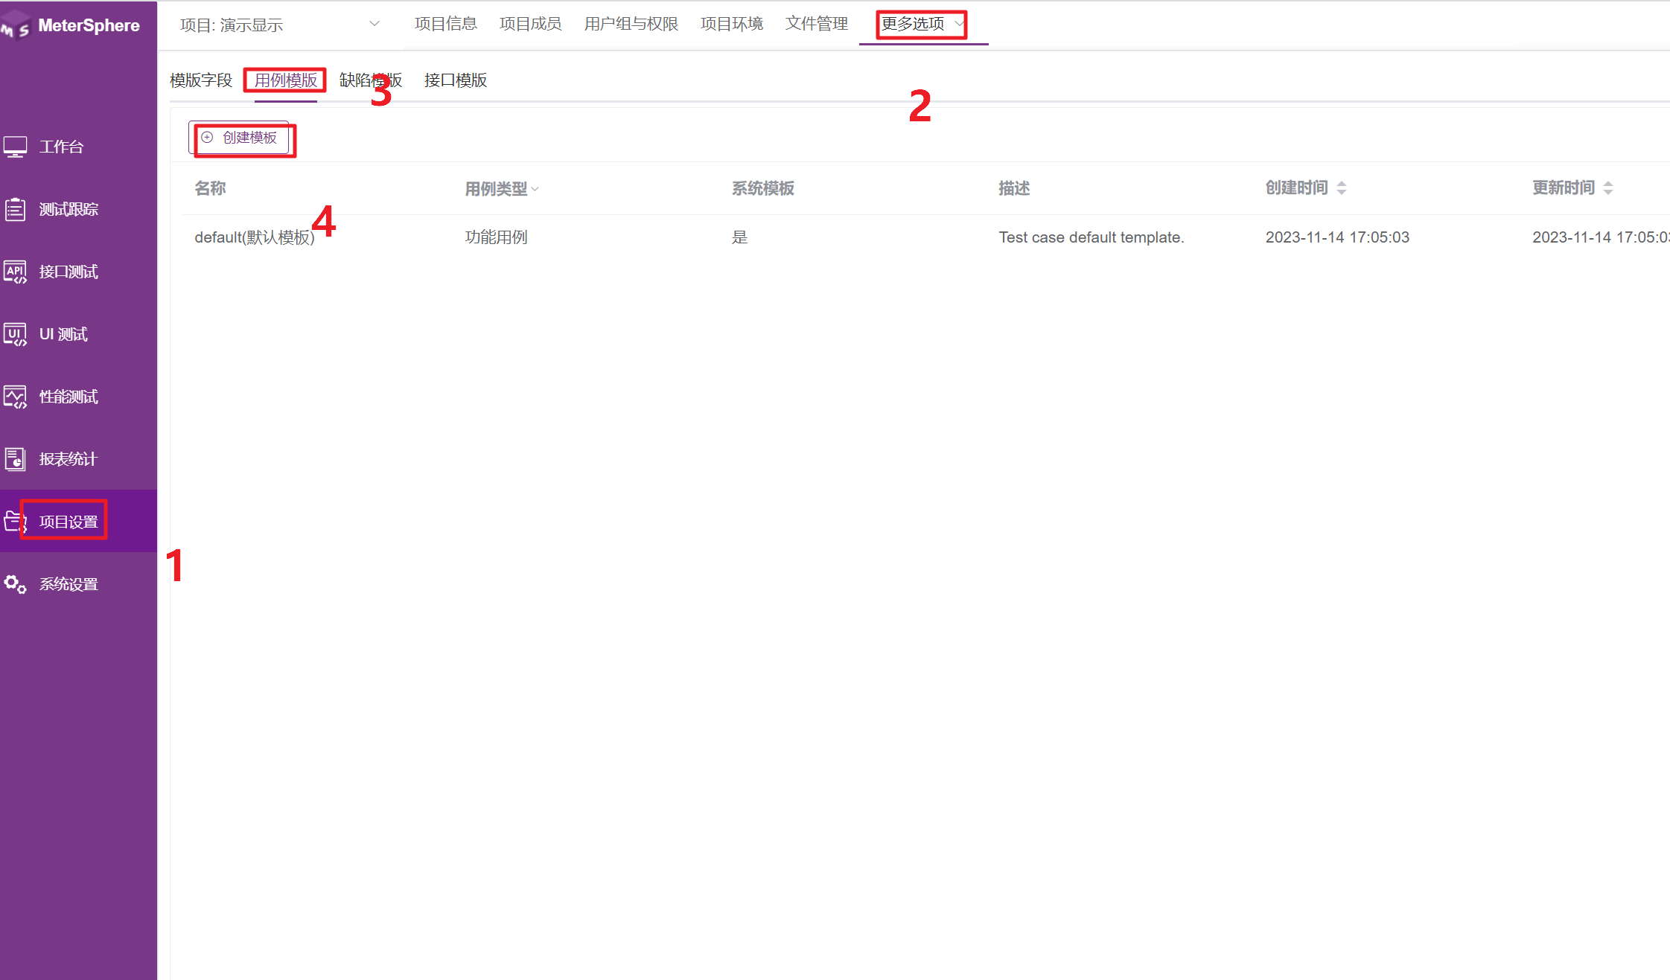
2.4 MeterSphere 模板管理（续）
创建用例模板
创建用例模板
点击页面【项目设置】-【更多选项】-【模板管理 】-【用例模板】进入用例模板界面，点击创建模板可为该项目创建模板。

Slide 20
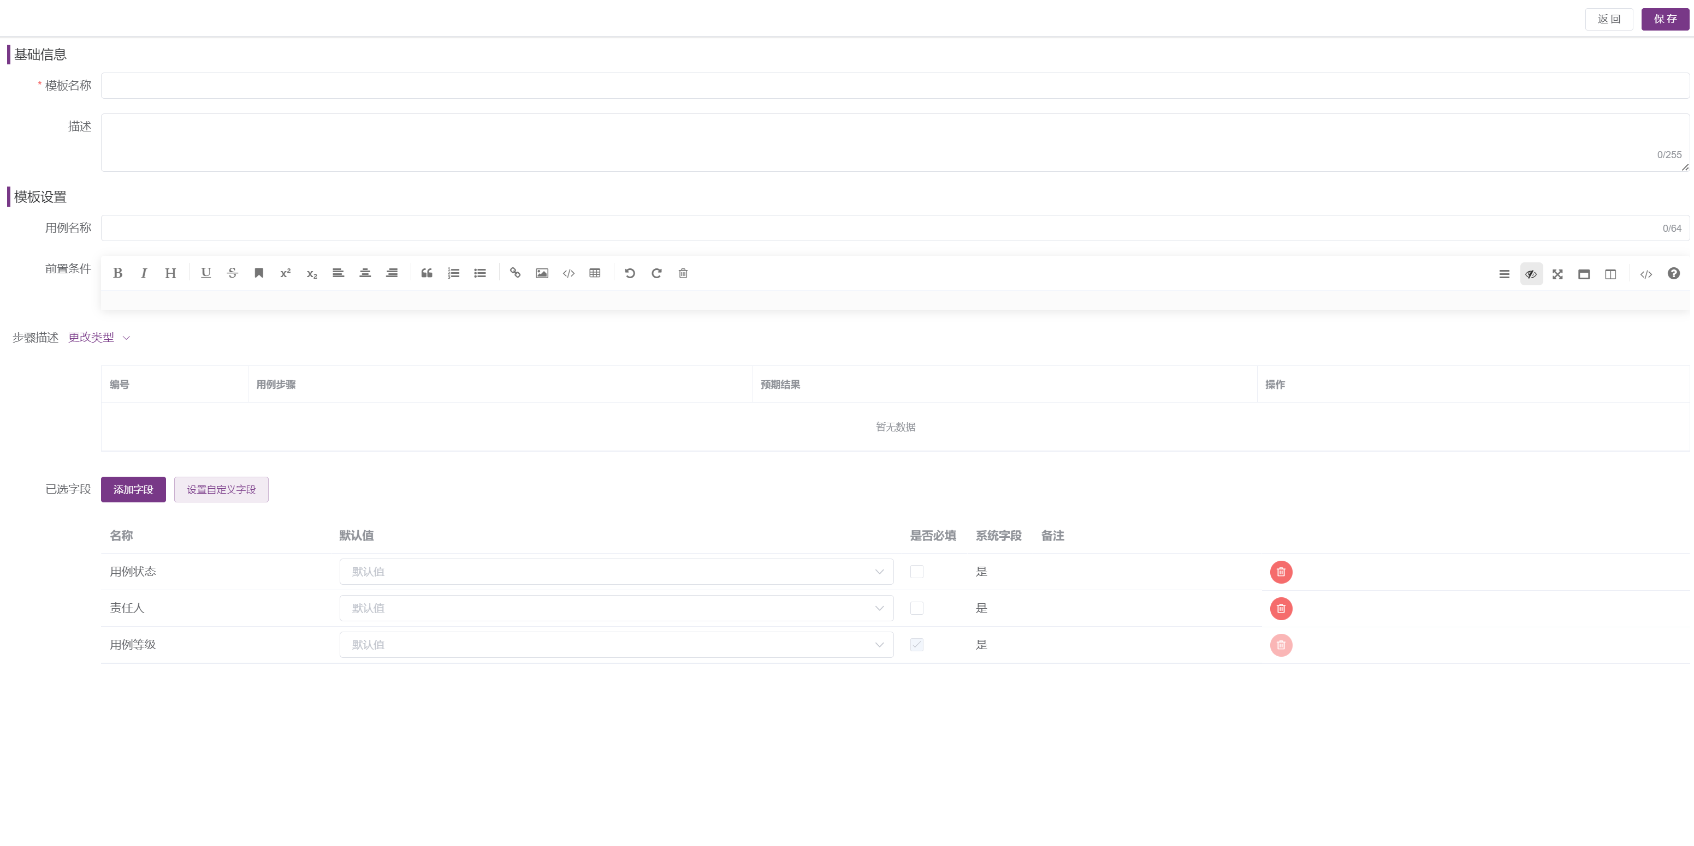
2.4 MeterSphere 模板管理（续）
创建用例模板（续）
用例模板说明
在用例模板界面上需要填写模板名称、添加字段、设置自定义字段等信息。在添加字段时可以设置是否必填，最后点击【保存】即可创建完毕。

Slide 21
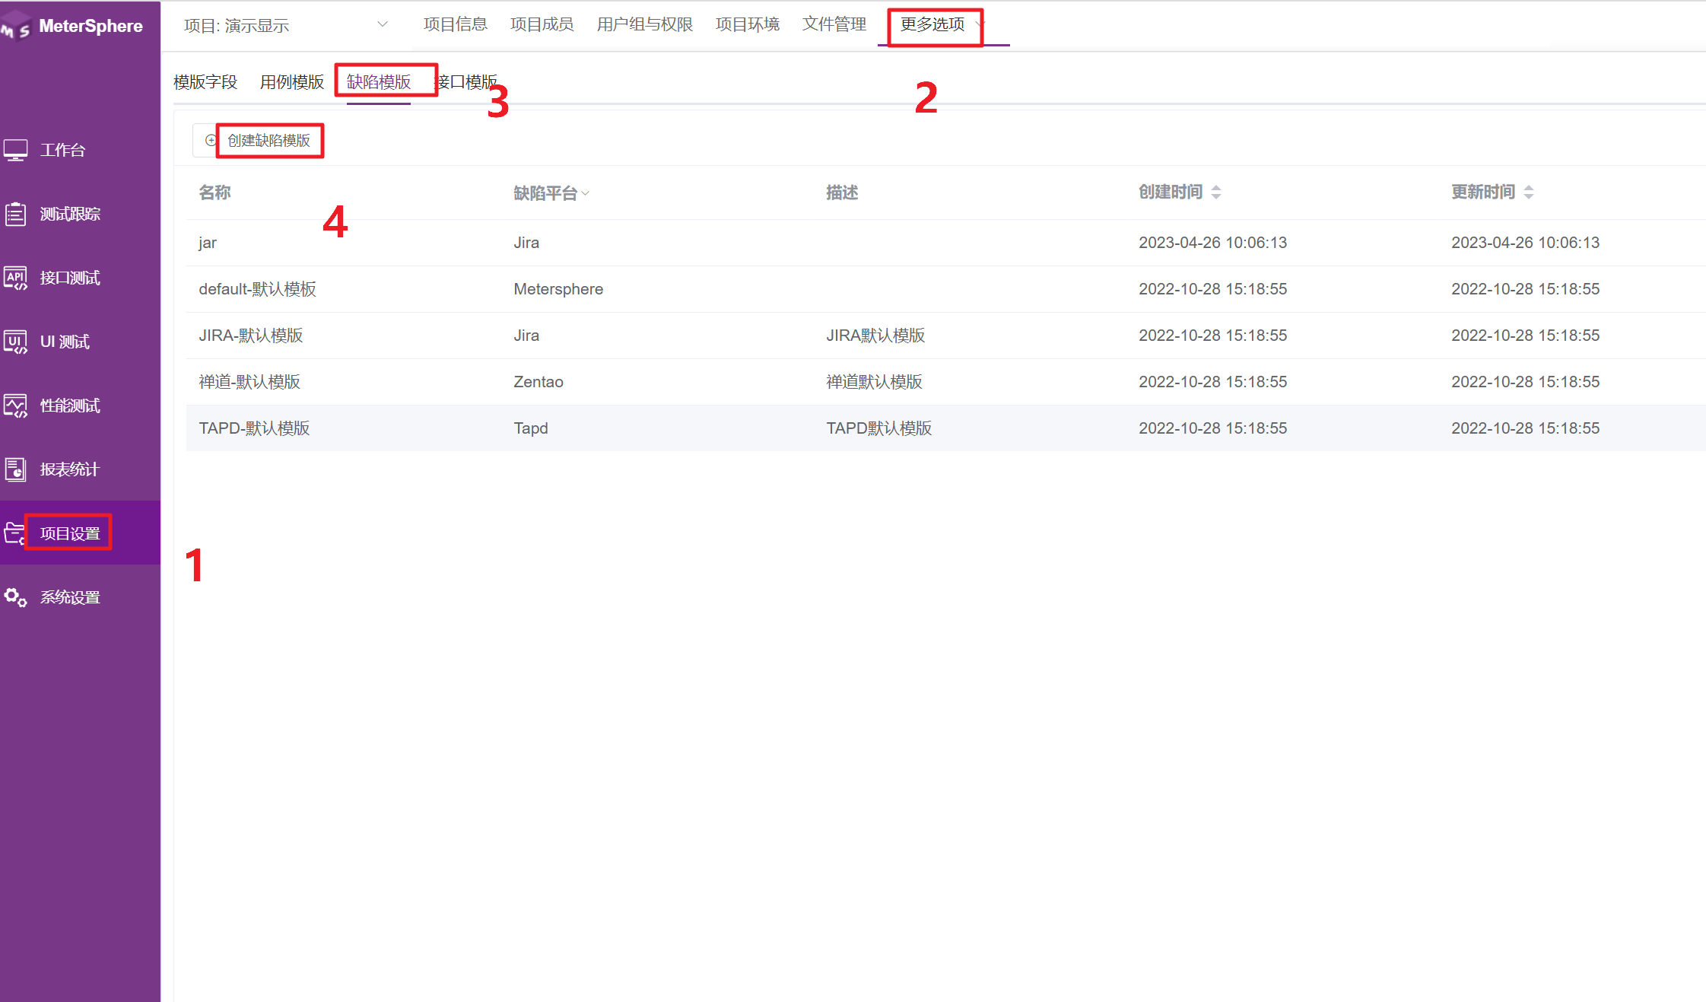
2.4 MeterSphere 模板管理（续）
创建缺陷模板
创建用例模板
点击页面【项目设置】-【更多选项】-【模板管理 】-【缺陷模板】进入缺陷模板界面，点击【创建缺陷模板】可为该项目创建缺陷模板。

Slide 22
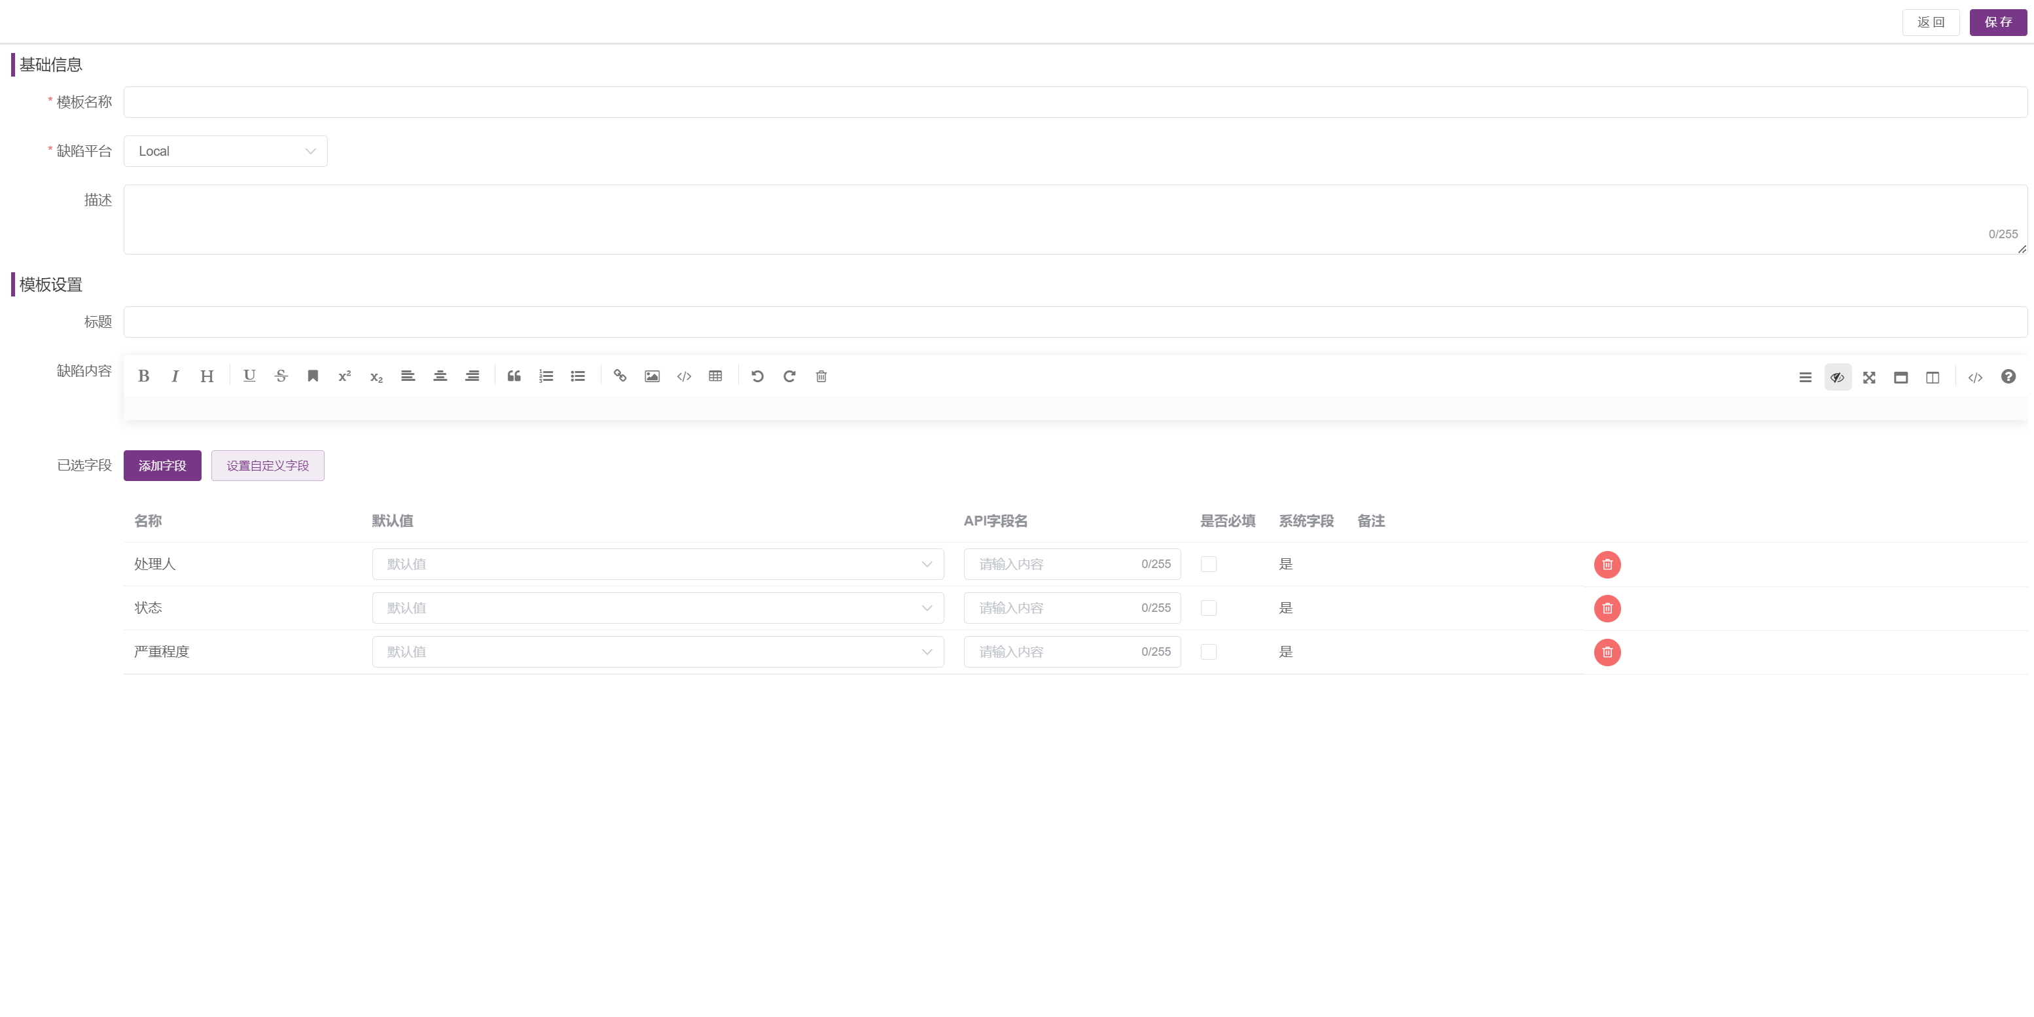
2.4 MeterSphere 模板管理（续）
创建缺陷模板（续）
用例模板说明
在缺陷模板界面上需要填写模板名称、添加字段、设置自定义字段等信息。在添加字段时可以设置是否必填，除此之外还要选择缺陷平台，最后点击【保存】即可创建完毕。

Slide 23
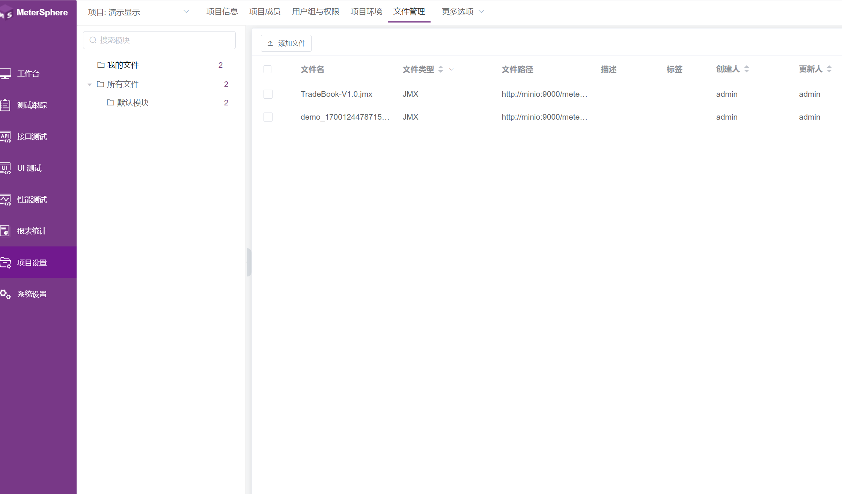
2.5 MeterSphere 文件管理
文件管理介绍
功能介绍
文件管理主要是将平台的 JAR包、脚本、相关文件在项目级别中统一管理。用户可以在文件管理中上传文件，然在项目中引用。这样可以达到文件的复用

Slide 24
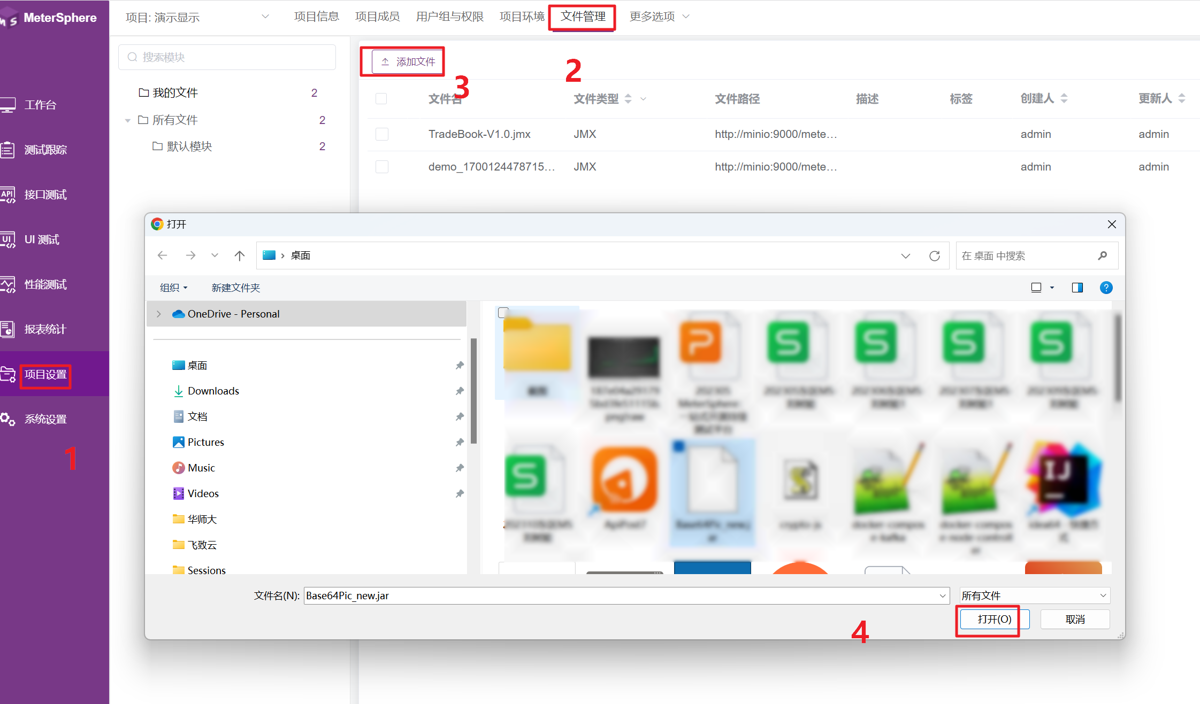
2.5 MeterSphere 文件管理
添加文件
功能介绍
点击左侧【项目设置】菜单中的【文件管理】按钮进入文件管理界面，点击【添加文件】可以为该项目添加文件，在文件界面中选中要上传的文件。最后点击【确定】按钮

Slide 25
小结
介绍了怎么在 MeterSphere 上创建用户组。
介绍了怎么给用户设置权限。
介绍了创建项目环境。
介绍了怎么设置自定义字段和模板。

Slide 26


谢谢！

